Slide 1
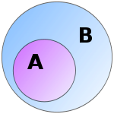
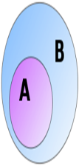
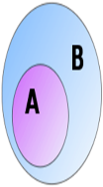
عنوان الدرس : المجموعات الجزئية

Slide 2
مثال (2)
{
}
هـ
12 ، 10 ، ل ، ع، ب
=
}
ق
{
10 ، 0 ، ل ، ع
=
بين أن ق ليست مجموعة جزئية من هـ
لاحظ أن العنصر 0 ينتمي إلى المجموعة ق
( 0 ق ) ، ولكنه لا ينتمي إلى المجموعة هـ
( 0 هـ ) . لذلك نستنتج أن المجموعة ق ليست مجموعة جزئية من المجموعة هـ . نكتب
ق هـ
ﬤ
ﬤ
ﬤ

Slide 3
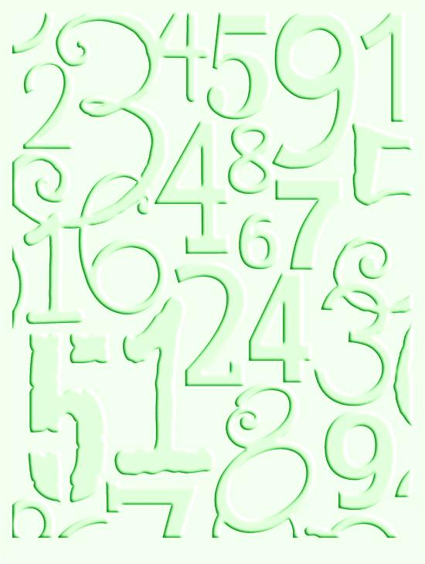
مثال (3):
لتكن هـ هي مجموعة عوامل العدد 6
ع هي مجموعة أرقام العدد 16632
اكتب كلاً من هـ ، ع بذكر العناصر
ثم بين أن هـ = ع
الحل:
{
}
ع=
2 ، 3 ، 6 ، 1
} ،
}
هـ=
1 ، 2 ، 3 ، 6
ﬤ
بما أن كل عنصر في هـ ينتمي إلى ع إذا هـ ع
ﬤ
بما أن كل عنصر في ع ينتمي إلى هـ إذأً ع هـ
و بالتالي هـ = ع
و بالتالي هـ = ع

Slide 4
س
التطبيق : ( كراسة التمارين )
1
ابدأ مستخدماً الرسم المقابل ، أجب عن الأسئلة الآتية بصح أو خطأ
(
5
(
ص
1
6
ل
4
7
3
(أ)
ﬤ
2
س ص
ﬤ
ص ل
(ب)
ﬤ
(جـ)
1 س
ﬤ
(د)
3 ل
2 ص
(هـ)
ﬤ
ﬤ
(و)
ل س
س
ﬤ
ﬤ
(ز)
و لكن
ل

